Slide 1
“aos pÉs de jesus”

Slide 2
Um momento de oração…

Slide 3
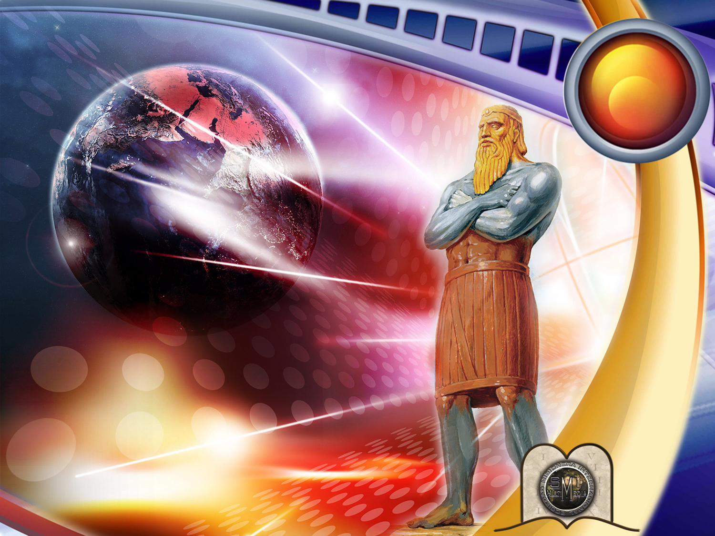
7
QUEM DOMINARÁ O MUNDO NO FUTURO?
Notes:
¿Será EE.UU., Rusia, China, Japón o alguna otra potencia?
Hitler y Napoleón soñaron con gobernar un gran imperio, pero:
¡Tres palabras escritas hace 2.600 años no lo permitieron!

Slide 4
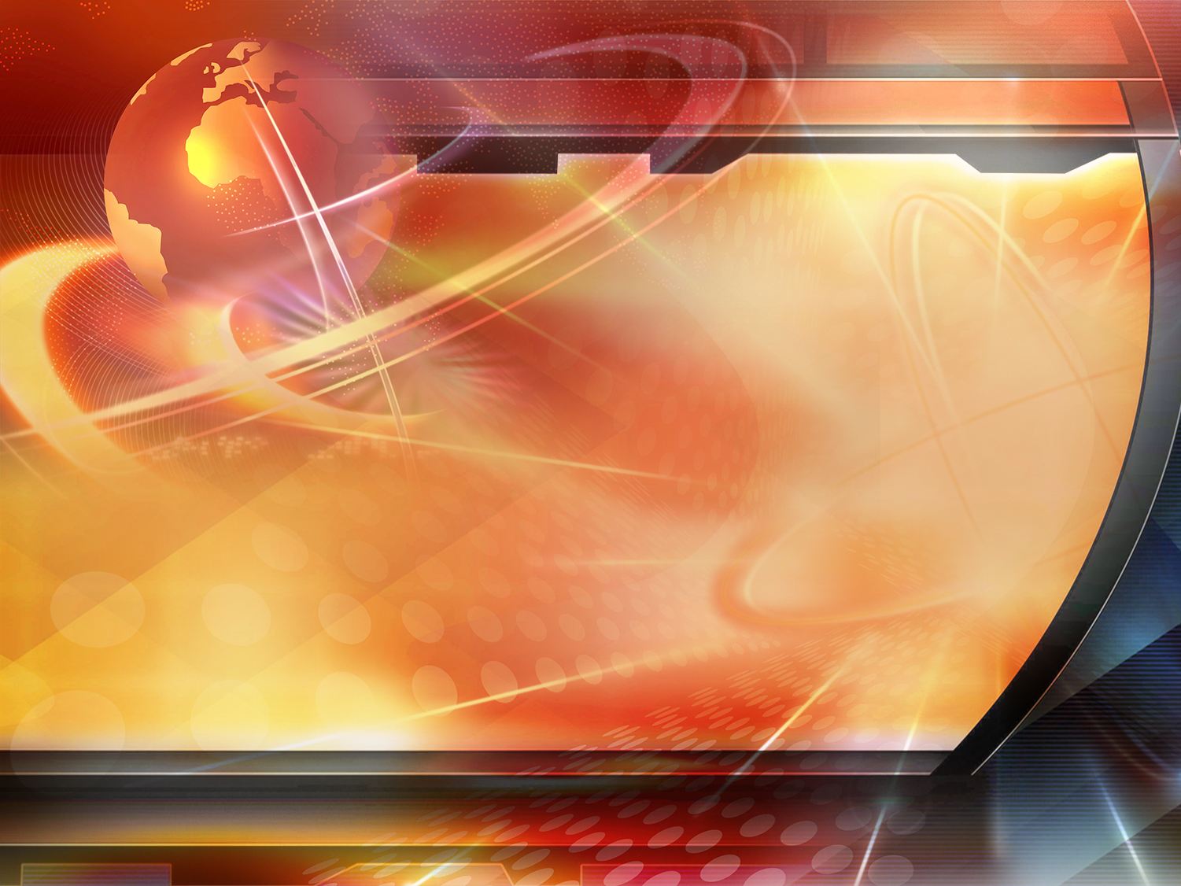
Unicamente onde podemos encontrar verdadeira luz para conhecer o futuro?

Slide 5
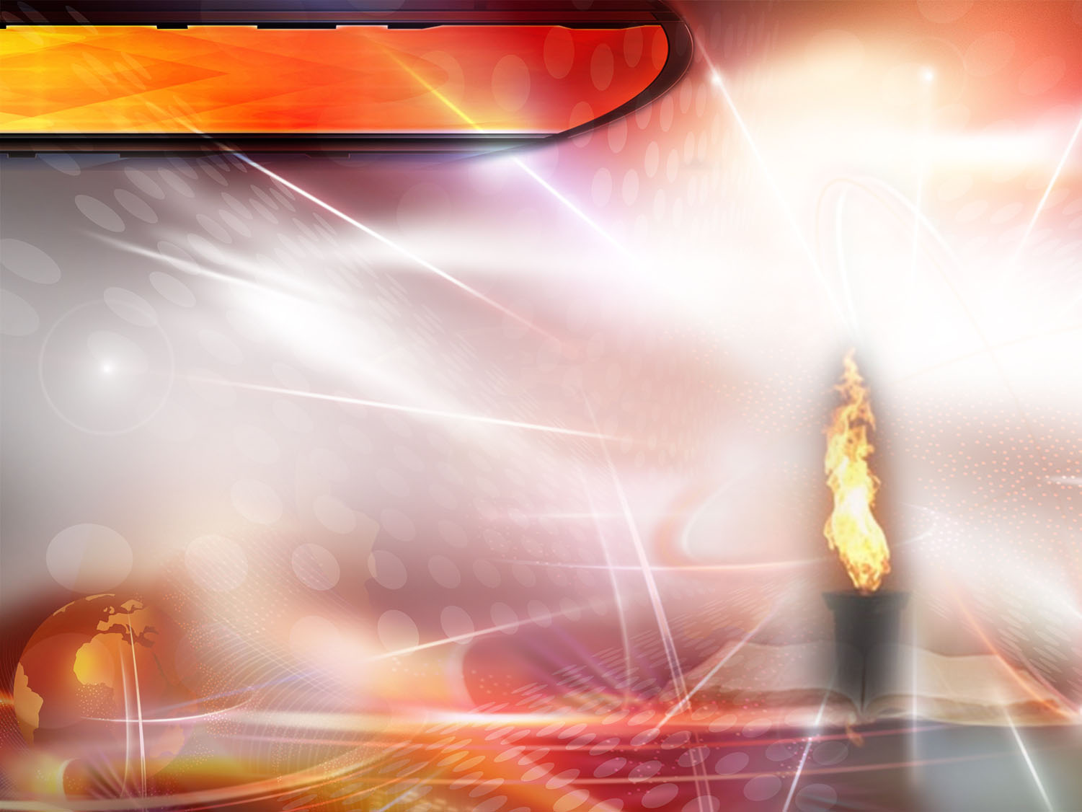
2 Pedro 1:19
“Temos, assim, tanto mais confirmada a palavra profética, e fazeis bem em atendê-la, como a uma candeia que brilha em lugar tenebroso, até que o dia clareie e a estrela da alva nasça em vosso coração.”

Slide 6
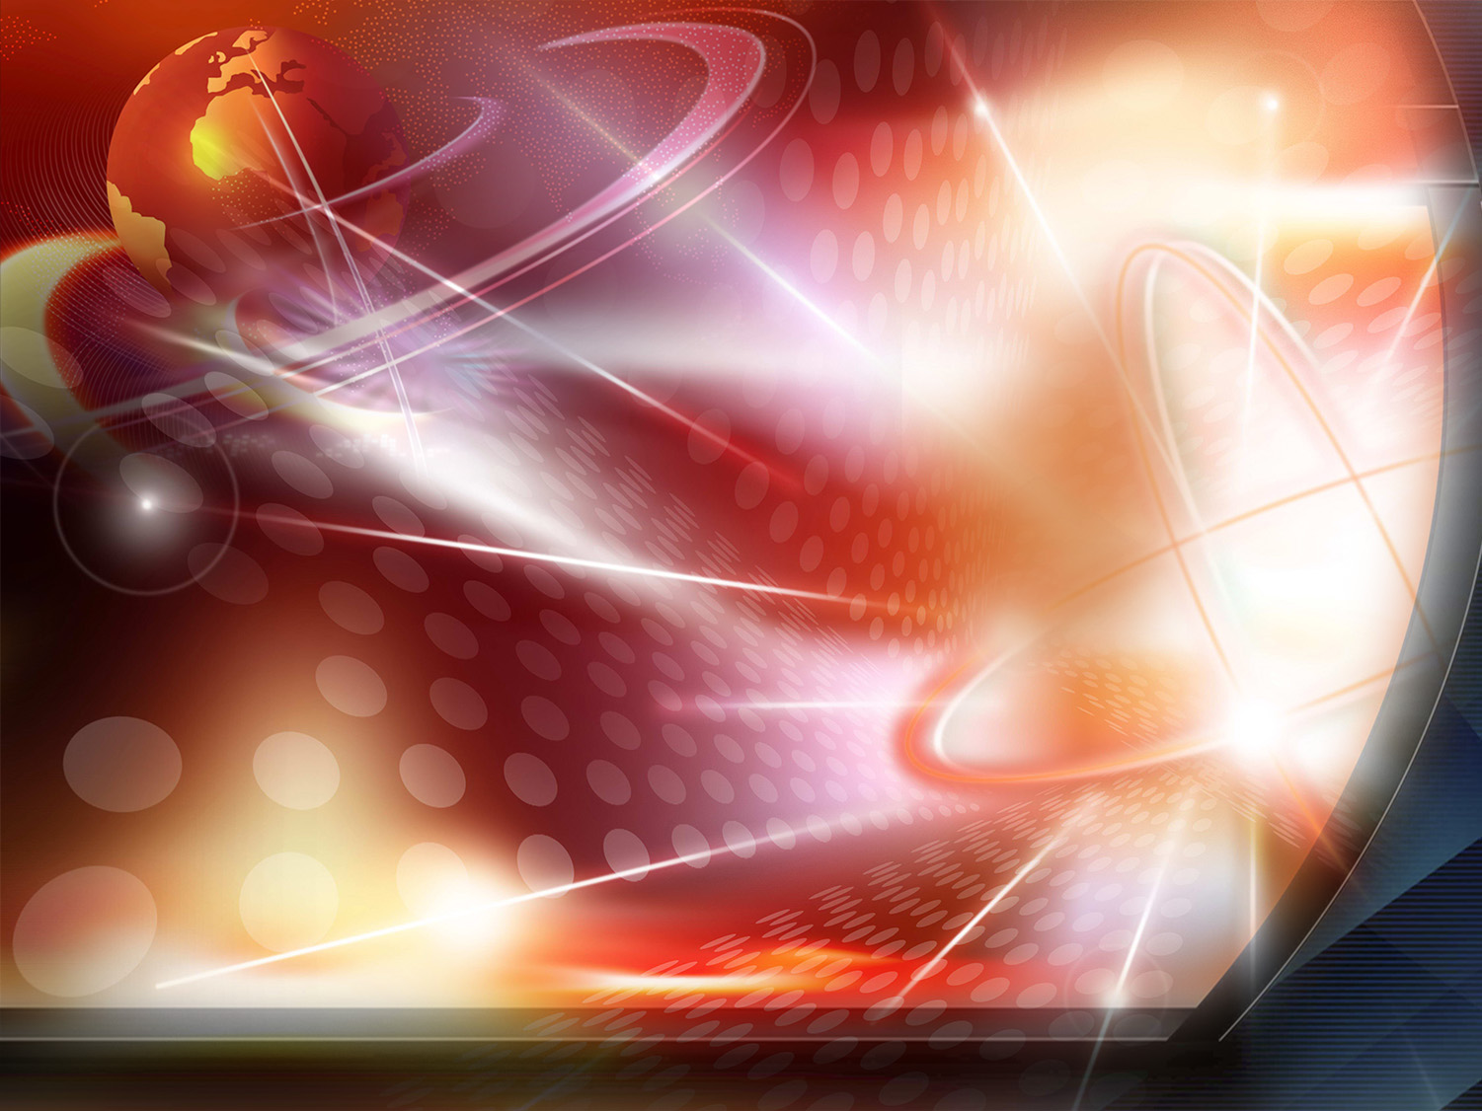
UMA EXTRAORDINÁRIA REVELAÇÃO DO FUTURO.
DANIEL CAPÍTULO 2

Slide 7
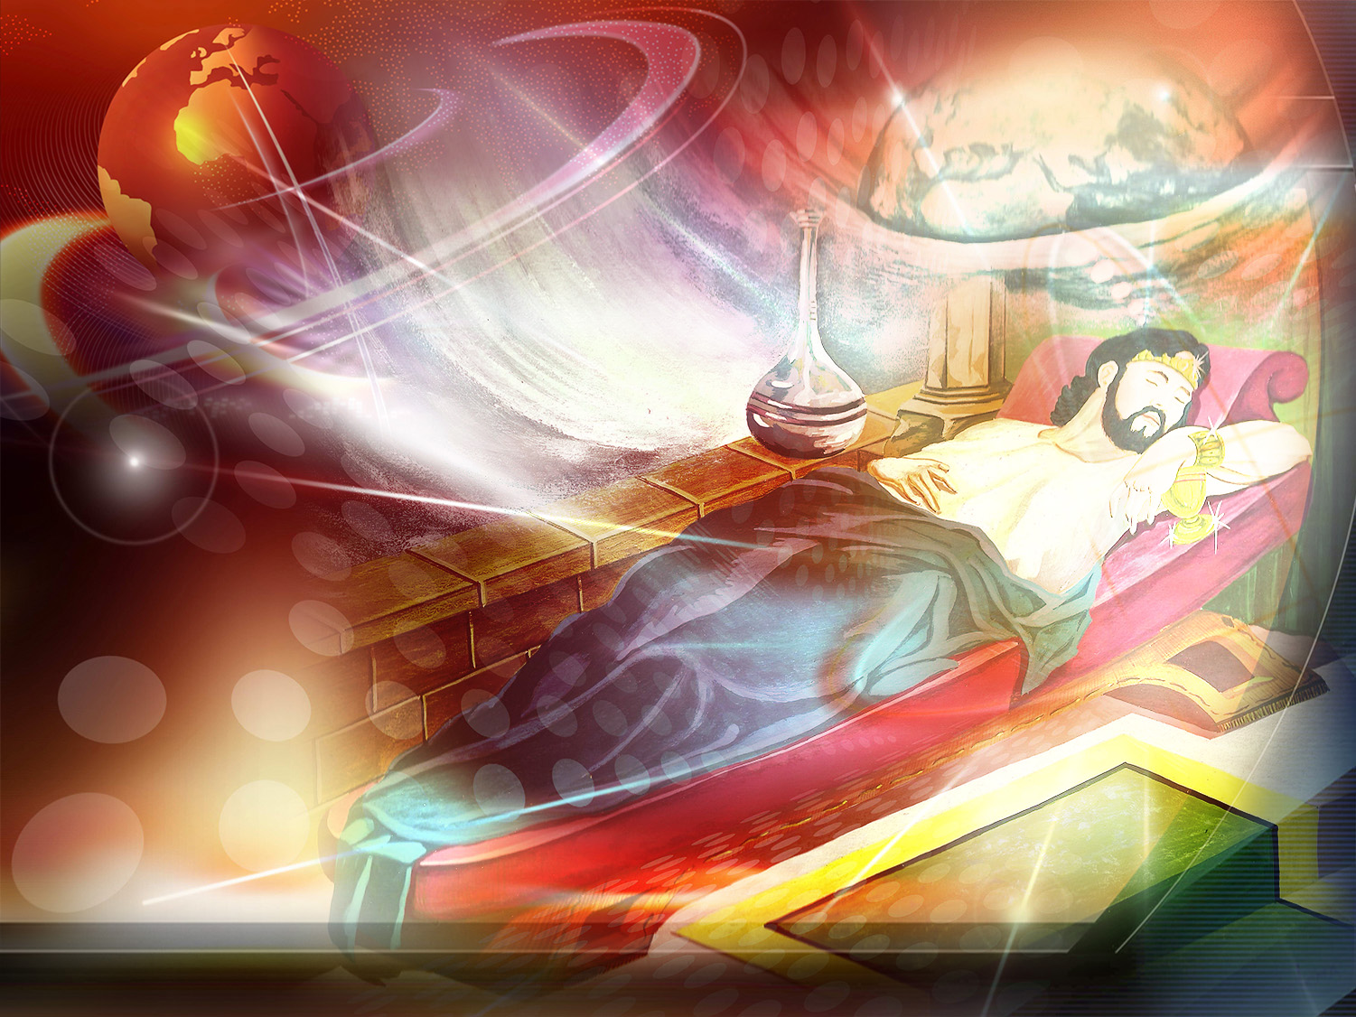
Nabucodonosor
600 a.c.
Notes:
Nabucodonosor, rey de Babilonia, quien vivió alrededor del año 600 AC. tuvo un sueño muy extraño, pero lo olvidó. (Dan. 2:1). Pidió a sus magos y astrólogos que le revelasen el sueño y su significado, pero ellos no lo pudieron hacer. (Vers. 2-11). El monarca publicó entonces un edicto: "que sean muertos todos los sabios de Babilonia", entre los cuales estaban Daniel y sus compañeros. (vers 12-14). Daniel pidió tiempo al rey, oró a Dios con sus compañeros y El le reveló todo en una visión. (vers. 15-19).

Slide 8
Nabucodonosor, rei da Babilónia, que viveu por volta do ano 600 a.C. teve um sonho muito estranho, mas esqueceu-o. (Dan. 2:1). Pediu a seus magos e astrólogos que lhe revelassem o sonho e o seu significado, mas eles não o puderam fazer (vers. 2-11). O Monarca publicou então um edito: “que sejam mortos todos os sábios de Babilónia”, entre os quais estavam Daniel e seus companheiros (vers. 12-14). Daniel pediu tempo ao rei, orou a Deus com os seus companheiros e Deus revelou-lhe tudo numa visão (vers. 15-19).

Slide 9
Quem é o Único que pode dirigir e revelar o destino das nações?

Slide 10
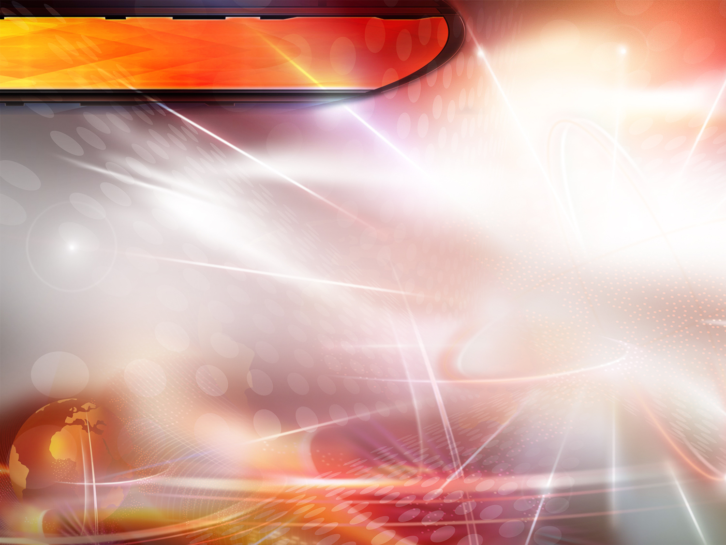
Daniel 2:20-22
“Disse Daniel: Seja Bendito o nome de Deus, de eternidade a eternidade, porque dele é a sabedoria e o poder; é ele quem muda o tempo e as estações, remove reis e establece reis; ele dá sabedoria aos sábios e entendimento aos inteligentes. Ele revela o profundo e o escondido; conhece o que está em trevas, e com ele mora a luz.”

Slide 11
Daniel 2:27-28
“Respondeu Daniel na presença do rei e disse: O mistério que o rei exige, nem encantadores, nem magos, nem astrólogos o podem revelar ao rei; mas há um Deus no céu, o qual revela os mistérios, pois fez saber ao rei Nabucodonosor o que há de ser nos últimos dias. O teu sonho e as visões da tua cabeça, quando estavas no teu leito são estas:…”
Notes:
Daniel revela al rey hasta lo que había pensado antes de dormir. (vers. 29-30).

Slide 12
O que viu Nabucodonosor nesse sonho?

Slide 13
Daniel 2:31-35
“Tu, ó rei, estavas vendo, e eis aqui uma grande estátua; esta, que era imensa e de extraordinário esplendor, estava em pé diante de ti; e a sua aparência era terrível.

Slide 14
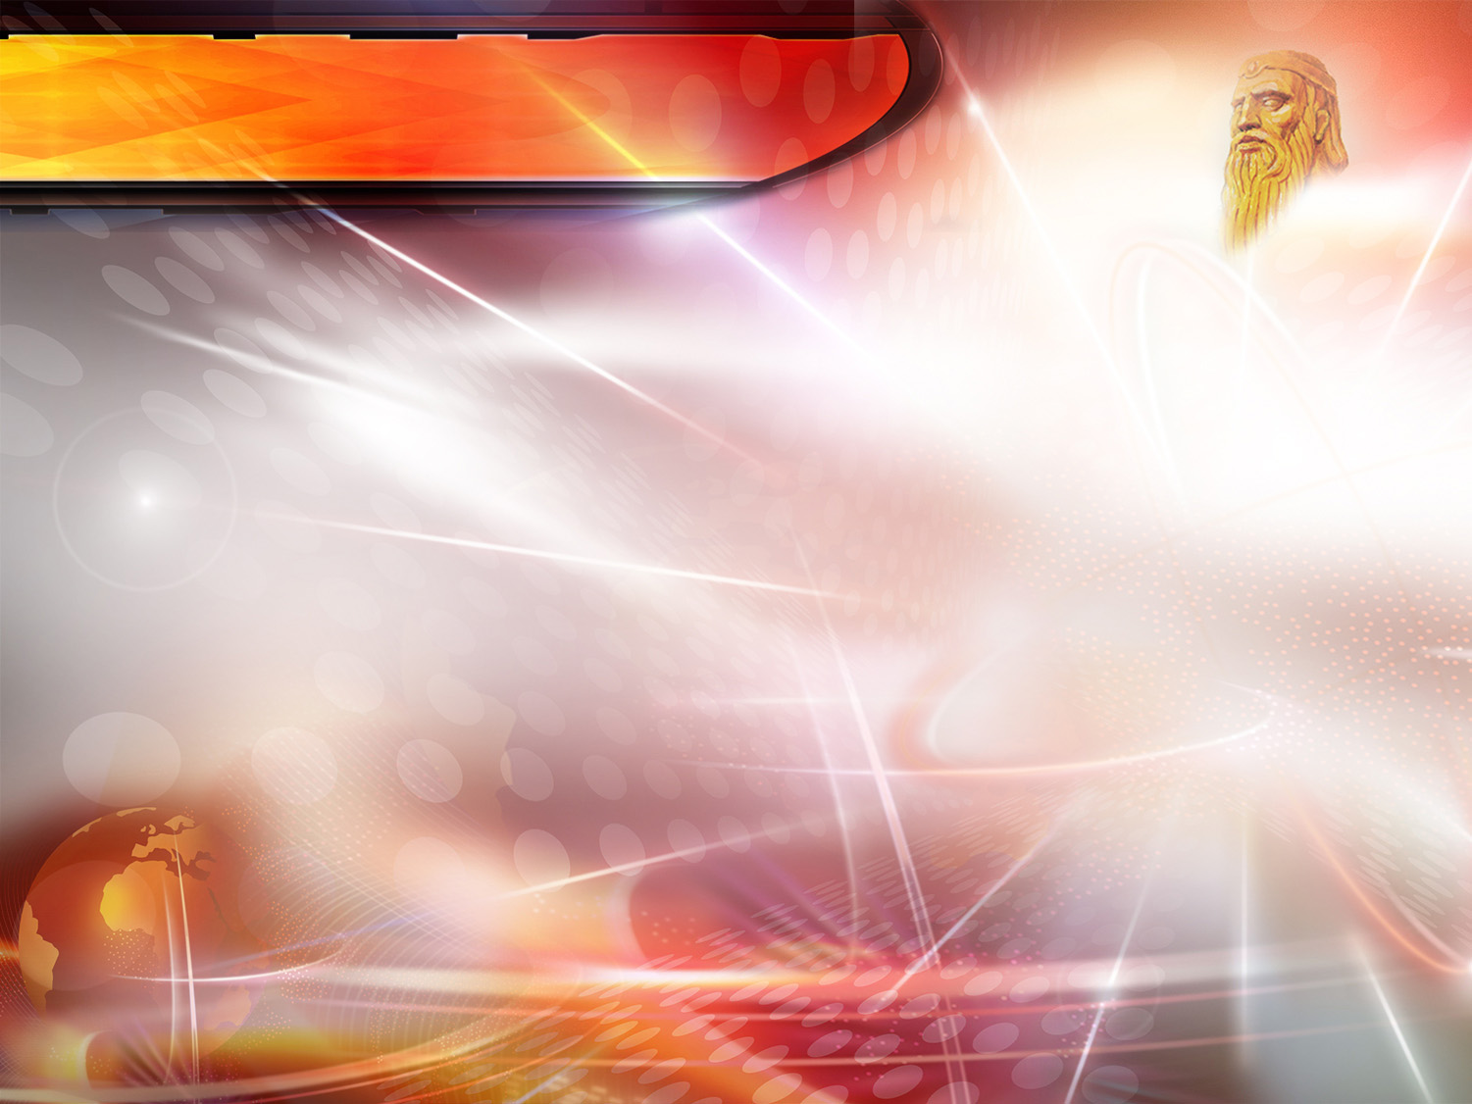
Daniel 2:31-35
A cabeça era de fino ouro,

Slide 15
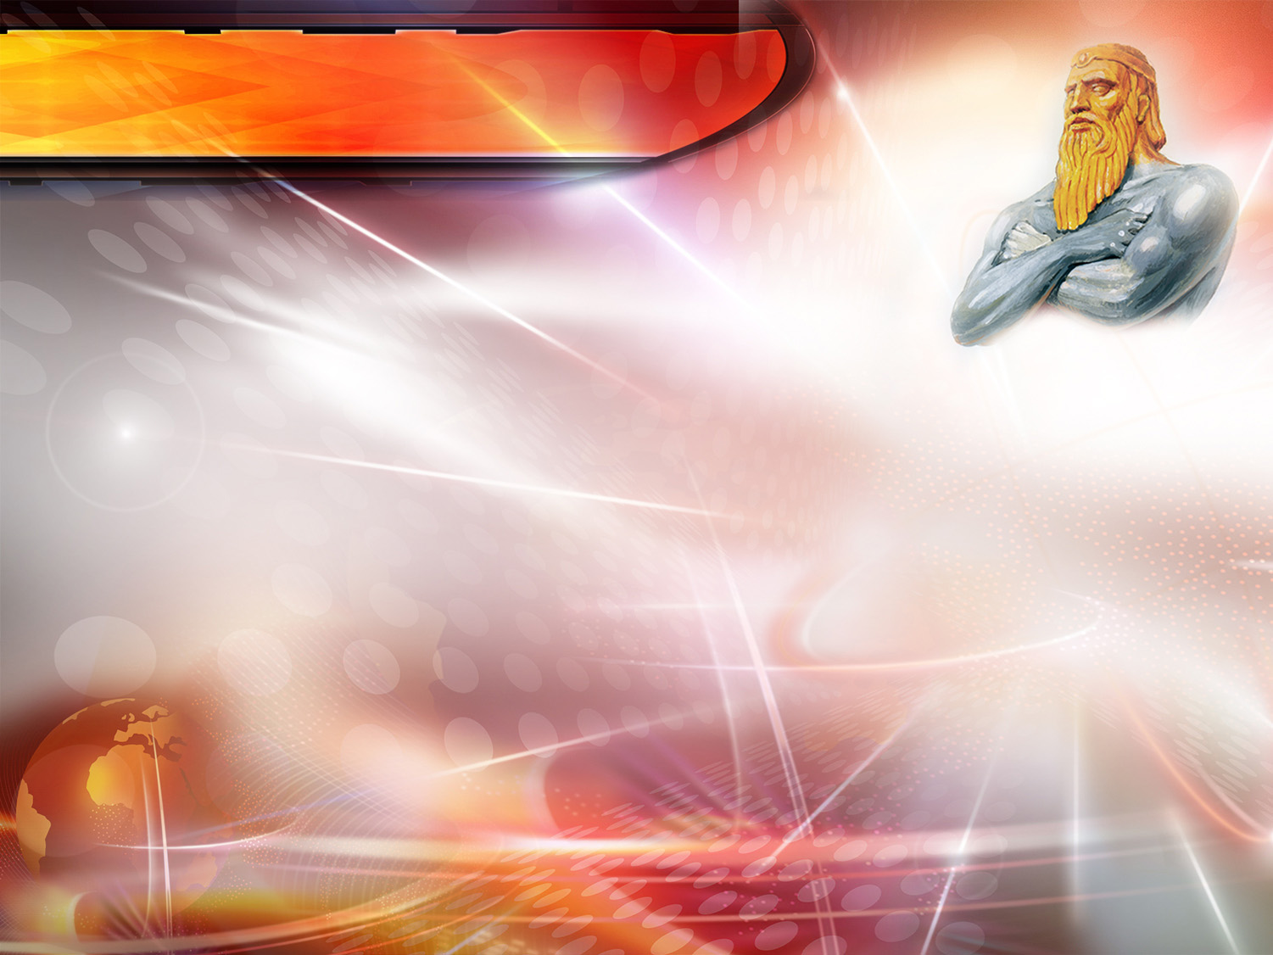
Daniel 2:31-35
A cabeça era de fino ouro, o peito e os braços, de prata,

Slide 16
Daniel 2:31-35
A cabeça era de fino ouro, o peito e os braços, de prata, o ventre e os quadris, de bronze,

Slide 17
Daniel 2:31-35
A cabeça era de fino ouro, o peito e os braços, de prata, o ventre e os quadris, de bronze, as pernas de ferro,

Slide 18
Daniel 2:31-35
A cabeça era de fino ouro, o peito e os braços, de prata, o ventre e os quadris, de bronze, as pernas de ferro, os pés, em parte, de ferro, em parte, de barro.

Slide 19
Daniel 2:31-35
Quando estavas olhando, uma pedra foi cortada sem auxílio de mãos, feriu a estátua nos pés de ferro e de barro e os esmiuçou

Slide 20
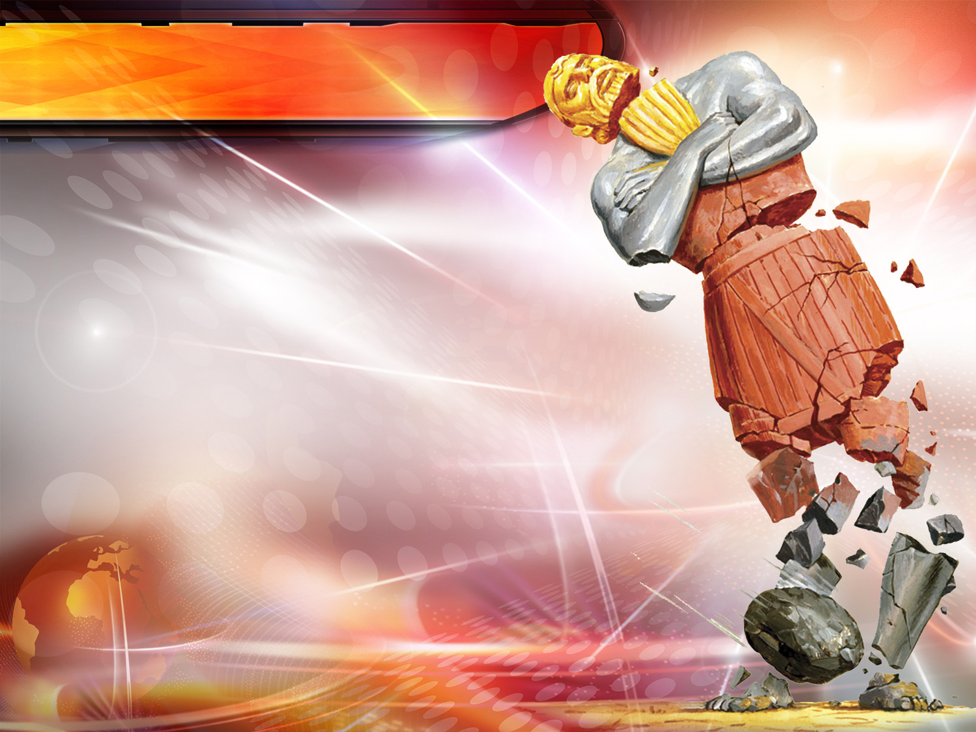
Daniel 2:31-35
Então, foi juntamente esmiuçado o ferro, o barro, o bronze, a prata e o ouro, os quais se fizeram como a palha das eiras no estio, e o vento os levou, e deles não se viram mais vestígios. Mas a pedra que feriu a estátua se tornou em grande montanha, que encheu toda a terra.”

Slide 21
O significado dO sONHo

Slide 22
Que império representa a cabeça de ouro?

Slide 23
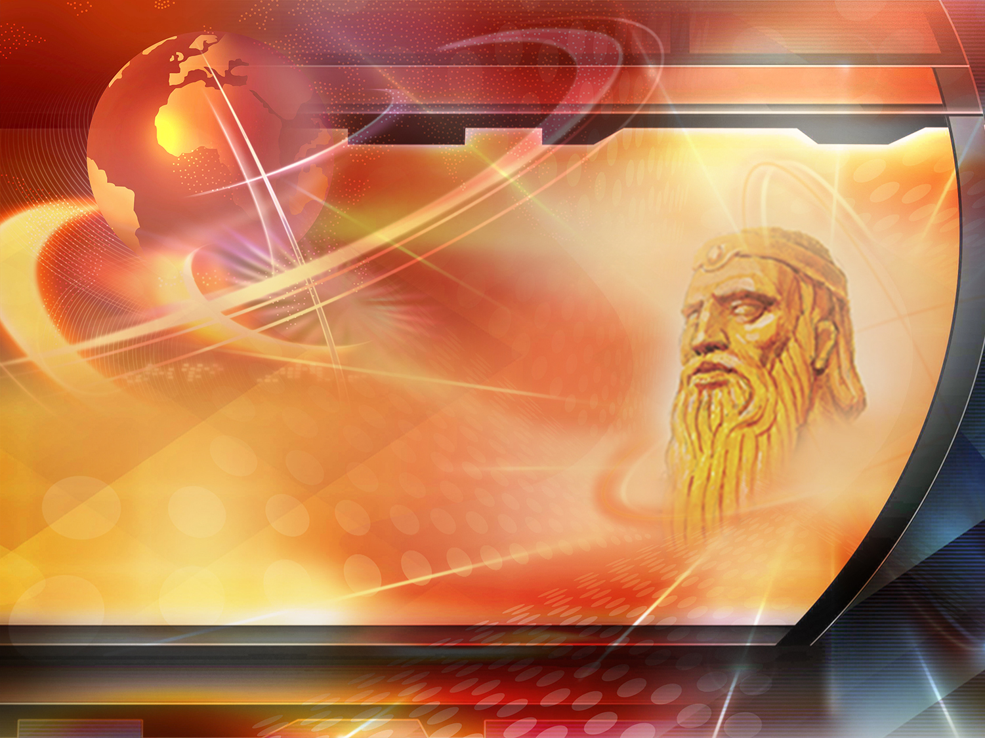
BabilÓnia
605-539 a.c.

Slide 24
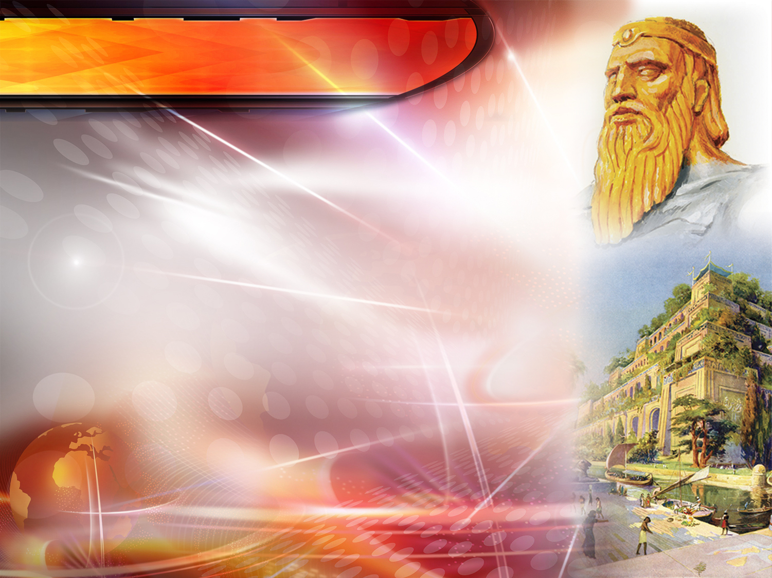
Daniel 2:37-38
“Tu, ó rei, rei de reis, a quem o Deus do céu conferiu o reino, o poder, a força e a glória; a cujas mãos foram entregues os filhos dos homens, onde quer que eles habitem, e os animais do campo e as aves do céu, para que dominasses sobre todos eles, tu és a cabeça de ouro.”
Notes:
- Este reino tuvo un gran esplendor. Tenía amplias avenidas y suntuosos palacios.

Slide 25
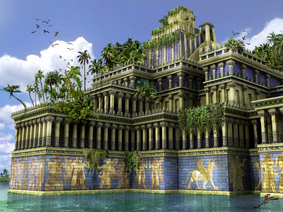
BabilÓnia
605-539 a.c.
O esplendor de Babilónia
Jardins suspensos
Sumptuosos palácios e belas avenidas
Abundava o ouro: Templo de Marduk-imagem de Bel e mesa com 12 x 5,40m de ouro pesavam 23.000 Kg.
Notes:
Sus jardines colgantes eran una de las 7 maravillas del mundo antiguo.
Sobre terrazas escalonadas, habían colocado gran cantidad de tierra y crecían gigantescos árboles.
- Abundaba el oro. En el gran templo de Marduk, había una imagen de Bel y una mesa de 12 m. de largo por 4,50 m. de ancho, ambas de oro puro, las que pesaban aproximadamente 23.000 kilos. También leones y una estatua del mismo metal, de 5,40 metros de alto.

Slide 26
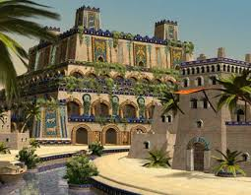
BabilÓnia
605-539 a.c.
O esplendor de Babilónia
Muros de 60 m de altura
Provisões para 20 anos
Rio Eufrates passava pelo meio
Considerada inexpugnável
Notes:
- La ciudad era aparentemente inexpugnable. Según Herodoto, historiador griego, estaba rodeada de un muro de 60 metros de altura y una profunda fosa con agua, alrededor.
- Tenían provisiones para 20 años. Agua en abundancia, pues el río Eufrates cruzaba, debajo de los muros, por el medio de la ciudad.

Slide 27
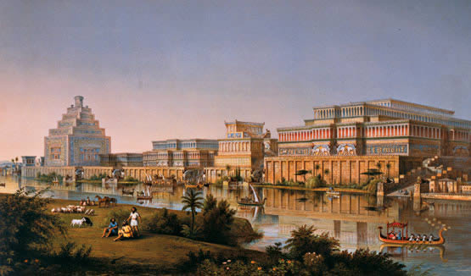
BabilÓnia
605-539 a.c.
A caída de Babilónia
Os Medo-Persas desviaram o curso do Eufrates
Os soldados mais experientes passaram no rio debaixo dos portões
As portas ao lado do rio foram abertas
600.000 soldados a pé, 120.000 a cavalo e 2.000 carros
Notes:
LA CAIDA DE BABILONIA
El rey Nabucodonosor había ordenado construir un lago y un canal artificial cerca de la ciudad de Cípara para poder regular el curso del río Eufrates. Cuando Ciro sitió la ciudad para conquistarla, al mando del ejército Medo - Persa, en una noche en que los Babilonios estaban de fiesta, aprovechó este canal y desvió el curso del río. Cuando el agua había bajado hasta la mitad de la pierna, mandó a los soldados más aguerridos que penetraran por el lecho del río, pasando debajo de la muralla.
Estos encontraron las puertas que había a sendos lados del río abiertas, entraron por ellas y abrieron las puertas que daban al exterior, entró entonces el grueso del ejército, mataron al rey logrando de esta forma la caída de Babilonia. El ejército de Ciro estaba compuesto por 600.000 soldados de a pie, 120.000 a caballo y 2.000 carros.

Slide 28
Que império representa o peito e os braços de prata?

Slide 29
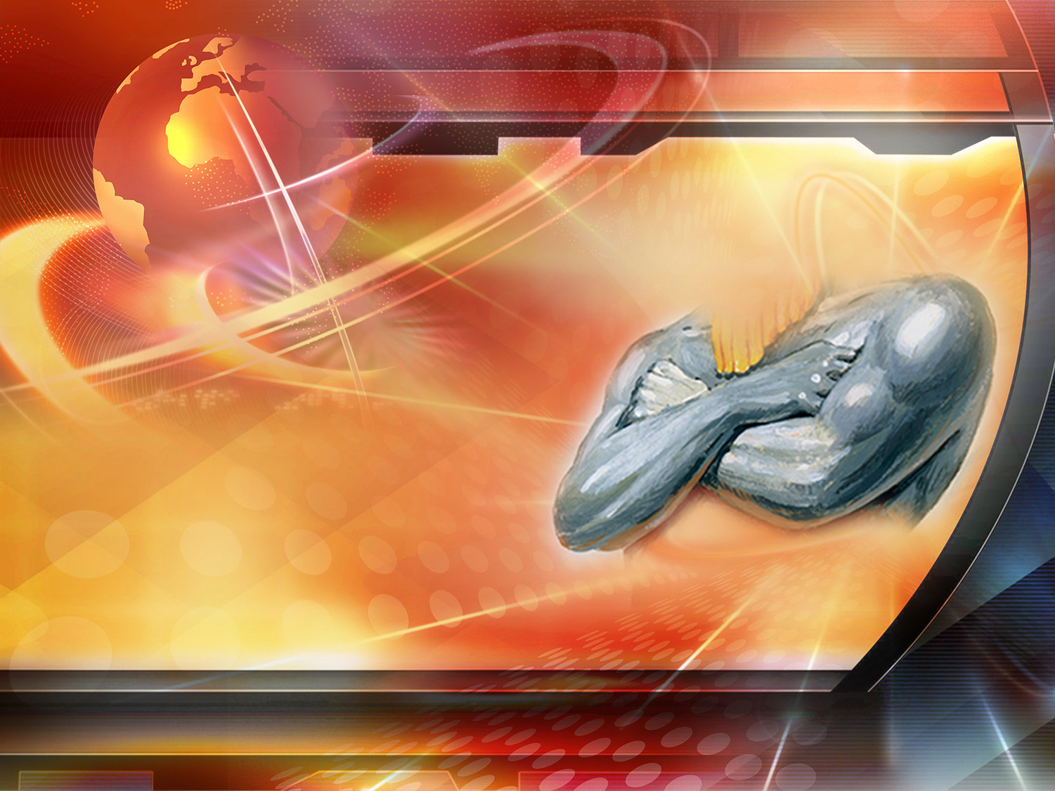
MEDO-PERSIA
539-331 a.c.

Slide 30
Como seria este império comparando com o anterior?

Slide 31
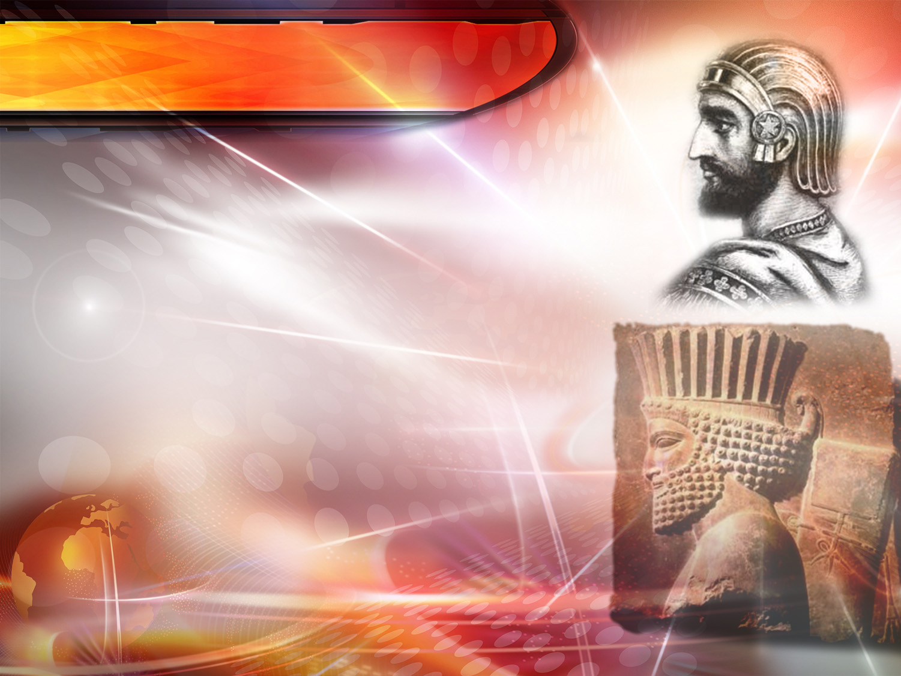
Daniel 2:39
“Depois de ti, se levantará outro reino, inferior ao teu…”
Ciro

Slide 32
MEDO-PERSIA
Dois braços: Medos e Persas associados
Inferior em esplendor, como a prata é menor que o ouro
Começam a usar-se moedas de prata
Ciro
Notes:
- Dos brazos representan los dos países que forman el reino: Media y Persia.
- Por primera vez comenzaron a circular las monedas de plata para el intercambio comercial.

Slide 33
O que podemos dizer sobre o reino representado pelo ventre de bronze?

Slide 34
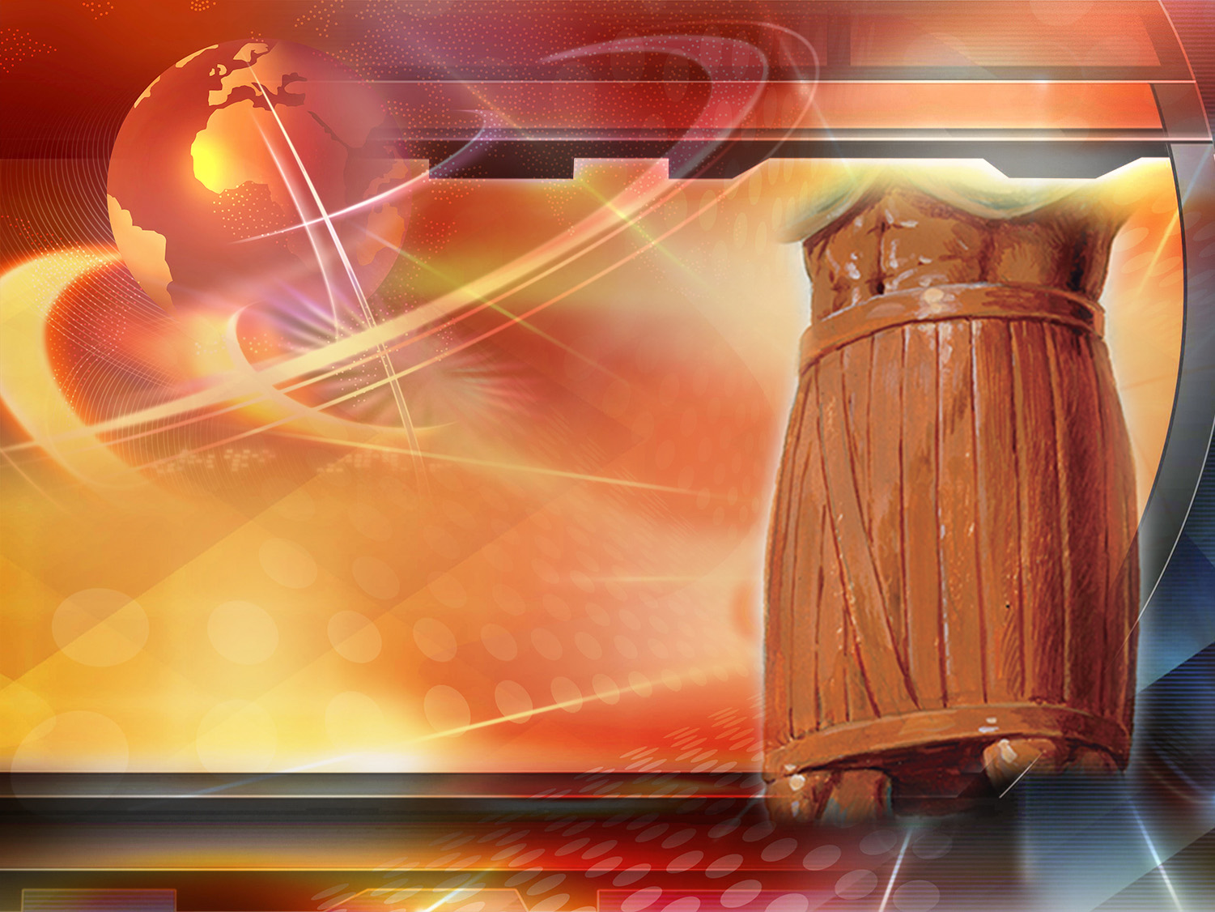
grÉcia
331-168 a.c.

Slide 35
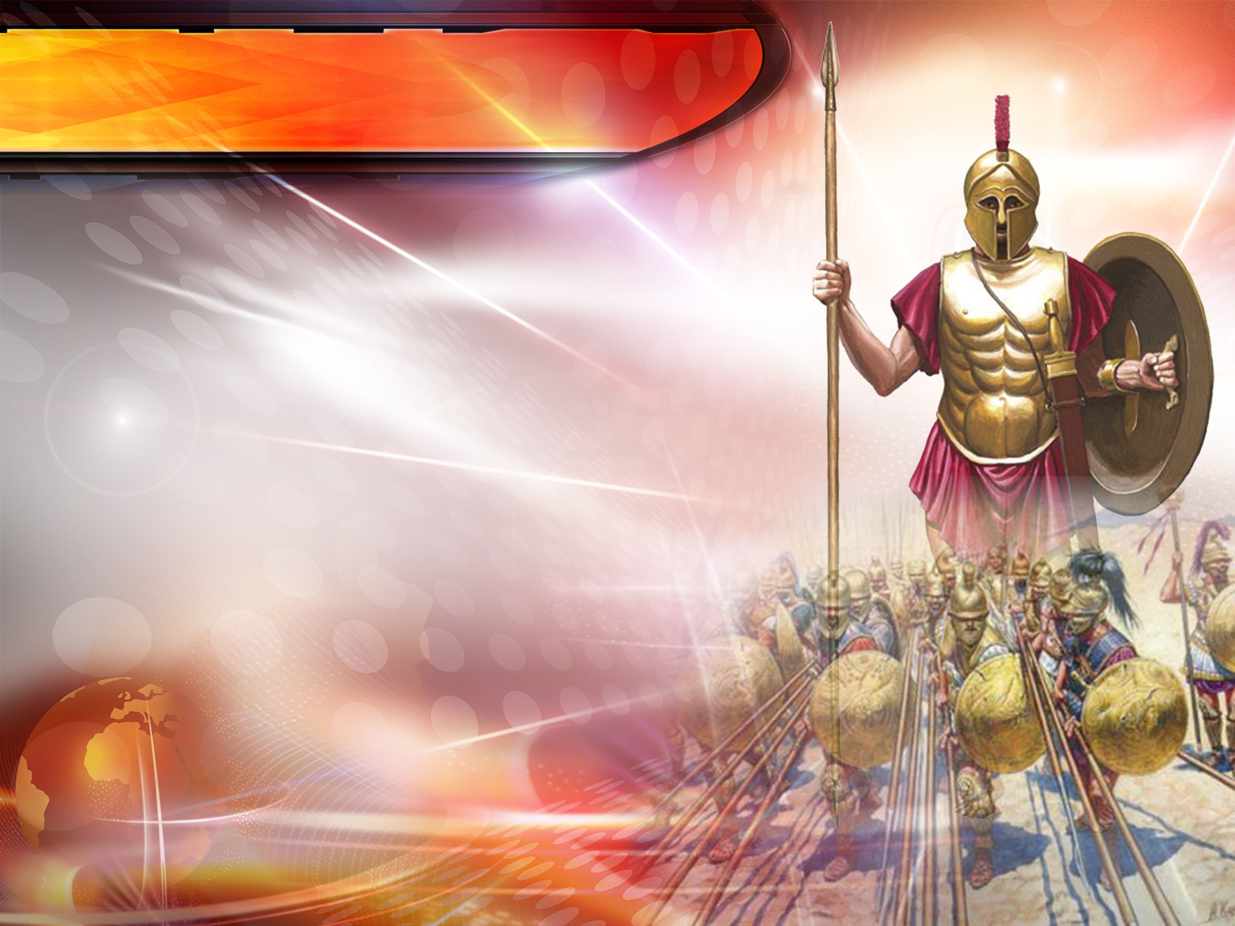
Daniel 2:39 s.p.
“... e um terceiro reino de bronze, o qual terá dominio sobre toda a terra.”

Slide 36
GRÉCIA
Usavam armas de bronze
Alexandre Magno morreu por amor ao seu ventre
Brilho efêmero do bronze coincide com sua glória passageira
Notes:
- Las armas que usaban los griegos eran de bronce. Los llamaban "soldados de bronce".
- El vientre: Alejandro Magno amaba mucho su vientre y debido a las orgías y comilonas en que participaba murió joven, a los 32 años de edad, por intoxicación alcohólica al querer beber por segunda vez la copa Hércules que contenía 5 litros de vino, luego su imperio se dividió.
- El brillo efímero del bronce, coincide con la gloria pasajera de este reino.

Slide 37
Como seria o quarto reino, simbolizado pelas pernas de ferro?

Slide 38
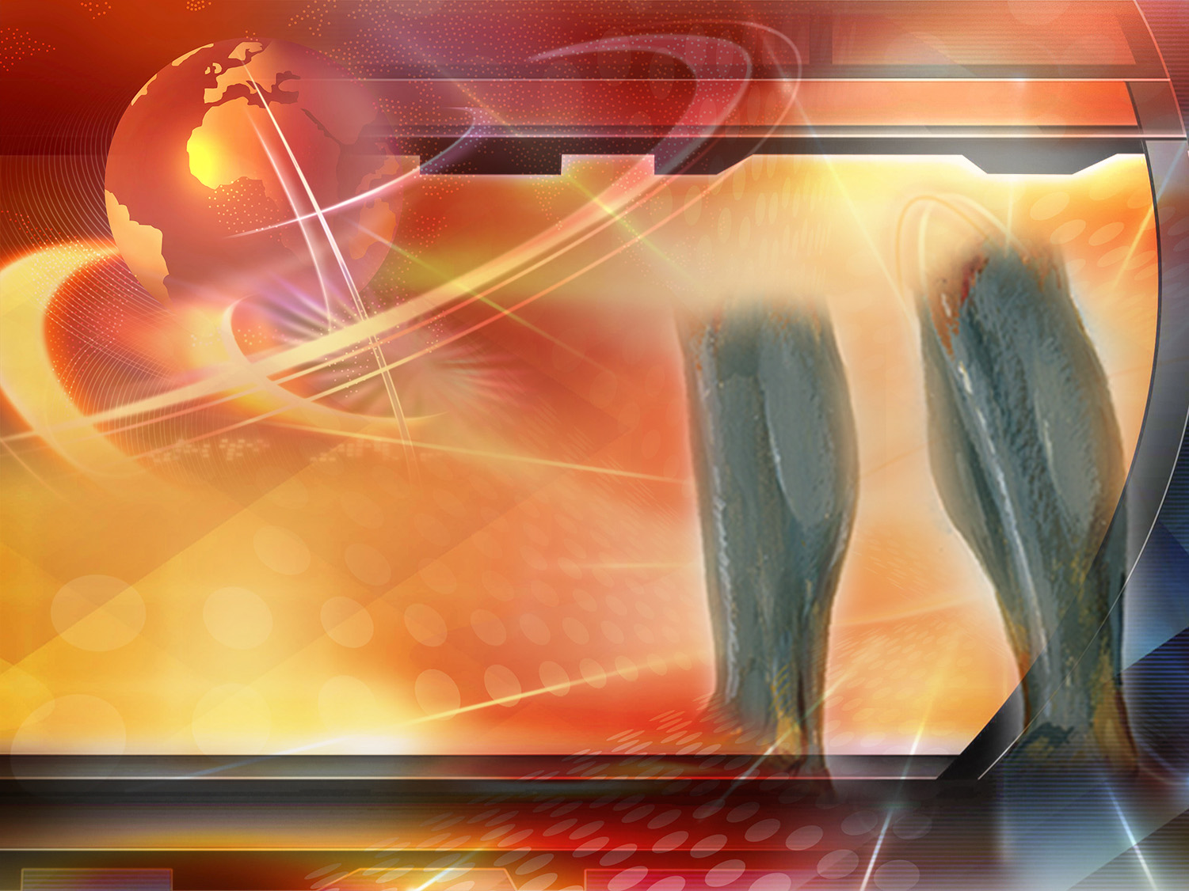
Roma
168 a.c.-476 d.c.

Slide 39
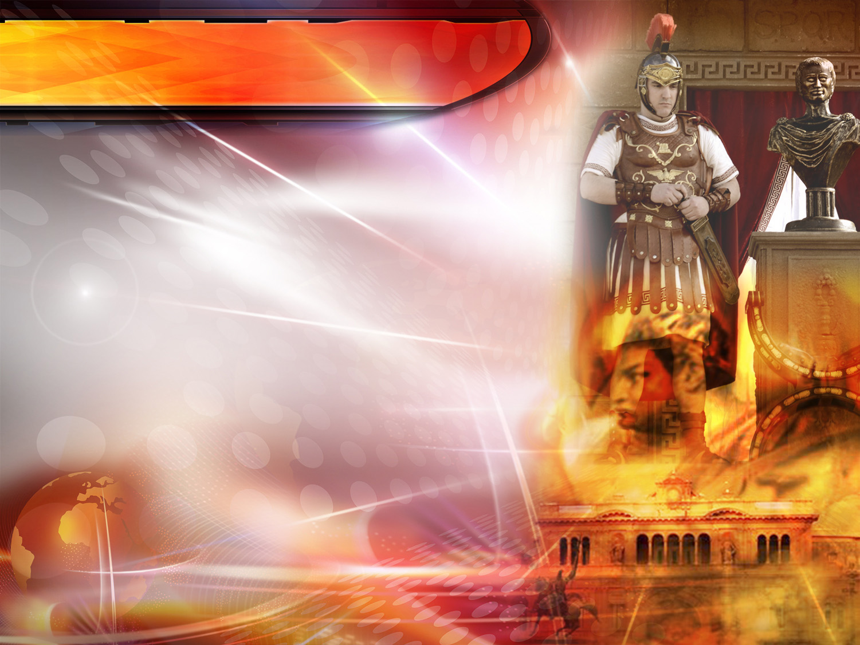
Daniel 2:40
“O quarto reino será forte como o ferro; pois o ferro a tudo quebra e esmiúça; como o ferro quebra todas as coisas, assim ele fará em pedaços e esmiuçará.”

Slide 40
ROMA
Duro, frio e áspero como o ferro: crueldade de Nero e outros
Durou 644 anos
As armas que usavam: espadas curtas de ferro
Notes:
- Duró 644 años. Era áspero, frío, rústico como el hierro. Cruel y temible. Las atrocidades hechas por Nerón y otros emperadores lo atestiguan.
- Las armas usadas por los romanos eran las cortas espadas de hierro.
¿Quién no conoce la historia del imperio romano?
El renombrado historiador Gibbon escribió: "Las armas de la República, ...siempre victoriosas en la guerra, avanzaron... y las imágenes del oro, la plata o el bronce, que podían servir para representar las naciones y sus reyes, fueron sucesivamente quebrantadas por la férrea monarquía de Roma".
Y así fue como los romanos con sus cortas espadas conquistaron al mundo con una crueldad sin precedentes y destrozaron todo lo que quedaba de los tres imperios anteriores. La historia nuevamente dio un testimonio exacto del cuadro panorámico de los sucesos del mundo. Pero también Roma ha desaparecido, y ahora corresponde que nos volvamos a la extraña imagen para saber donde nos encontramos en los anales del tiempo.

Slide 41
Que reino representavam os pés de ferro e barro?

Slide 42
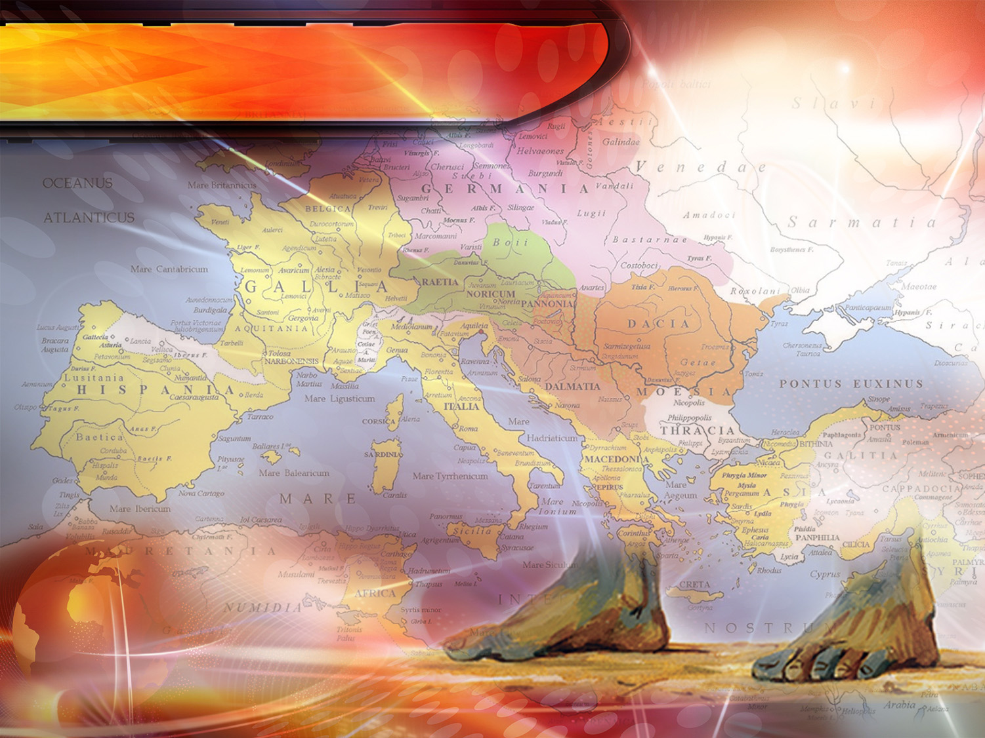
Daniel 2:41-43
“Quanto ao que viste dos pés e dos dedos, em parte, de barro oleiro e, em parte, de ferro, será esse um reino dividido; contudo, haverá nele alguma coisa da firmeza do ferro, pois que viste o ferro misturado com o barro de lodo…

Slide 43
Daniel 2:41-43
… Como os dedos dos pés eram, em parte, de ferro e, em parte, de barro, assim, por uma parte, o reino será forte e, por outra frágil…

Slide 44
Daniel 2:41-43
…Quanto ao que viste do ferro misturado com barro de lodo, misturar-se-ão mediante casamento, mas não se unirão um ao outro, assim como o ferro não se mistura com o barro.”

Slide 45
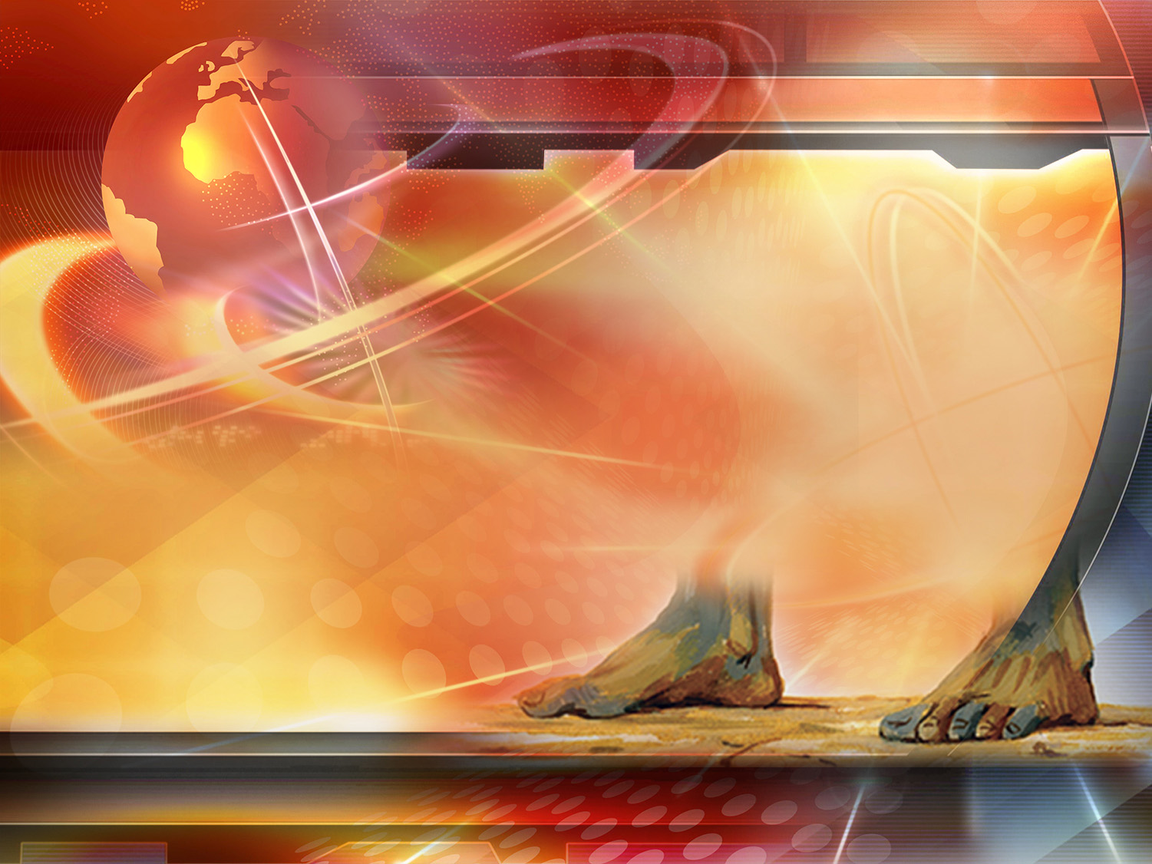
Reino dividido
Francos (Francia)
Alamanes (Alemania)
Anglosaxões (Inglaterra)
Lombardos (Italia)
Suevos (Portugal)
Visigodos (Espanha)
Burgundios (Suiça).
Hérulos
Vandalos
Ostrogodos
• (desaparecidos)
Notes:
- El imperio Romano se dividió en 10 partes entre el siglo IV y V. Sucumbió ante el empuje de las tribus germánicas del Norte de Europa. Al final quedaron ocupando el territorio del imperio romano los:
- francos (Francia), alemanes (Alemania), anglosajones (Inglaterra), lombardos (Italia), suevos (Portugal), visigodos (España) y burgundios (Suiza). Los hérulos, vándalos y ostrogodos han desaparecido. En parte estas naciones son fuertes y en parte débiles (vers.42).

Slide 46
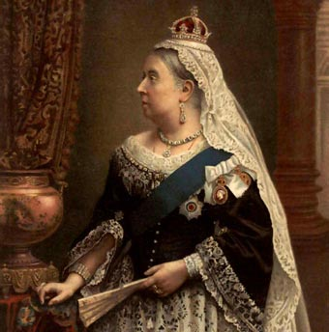
Reino dividido
476 d.c. - …
Notes:
Se tratarían de unir nuevamente por parentesco, casándose entre los miembros de las familias reinantes.
ALIANZAS HUMANAS
Casamientos entre reyes hasta 1914, con la intención de unir estas naciones divididas en un gran imperio.
- La emperatriz Dowager Dagmar de Rusia y la reina madre Alejandra de Inglaterra, eran hermanas.
- Los reyes de Noruega y Dinamarca, eran hermanos.
- El rey de Inglaterra, reyes de Rusia y Grecia, primos de reyes de Noruega y Dinamarca.
- Los cinco eran nietos del rey Cristian de Dinamarca.
- El hijo de la reina Victoria fue Eduardo VII de Inglaterra.
- La hija, de la reina Victoria se casó con Guillermo, de Alemania.
- Casi todos emparentados con la reina Victoria...

Slide 47
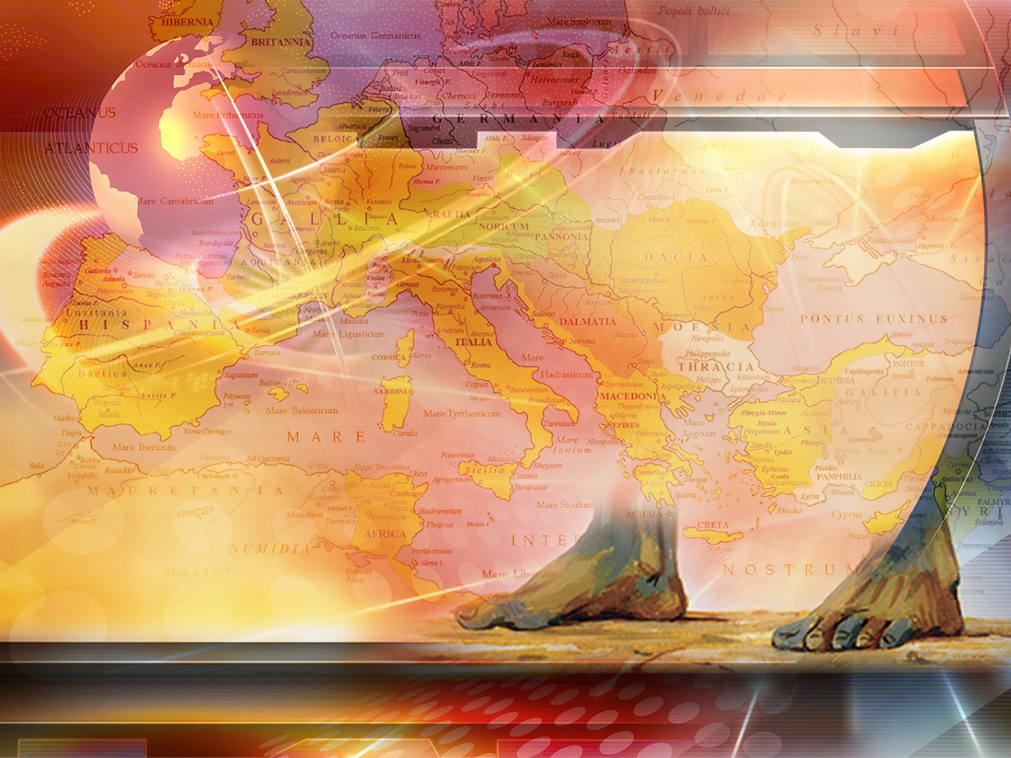
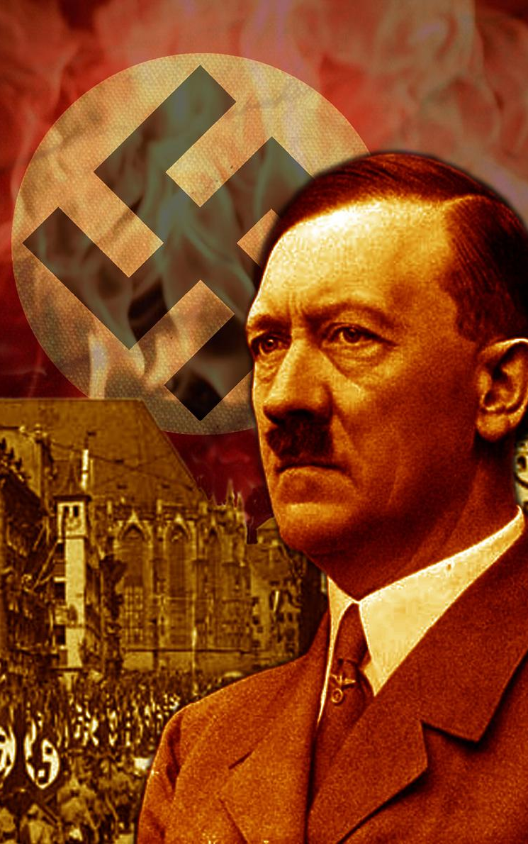
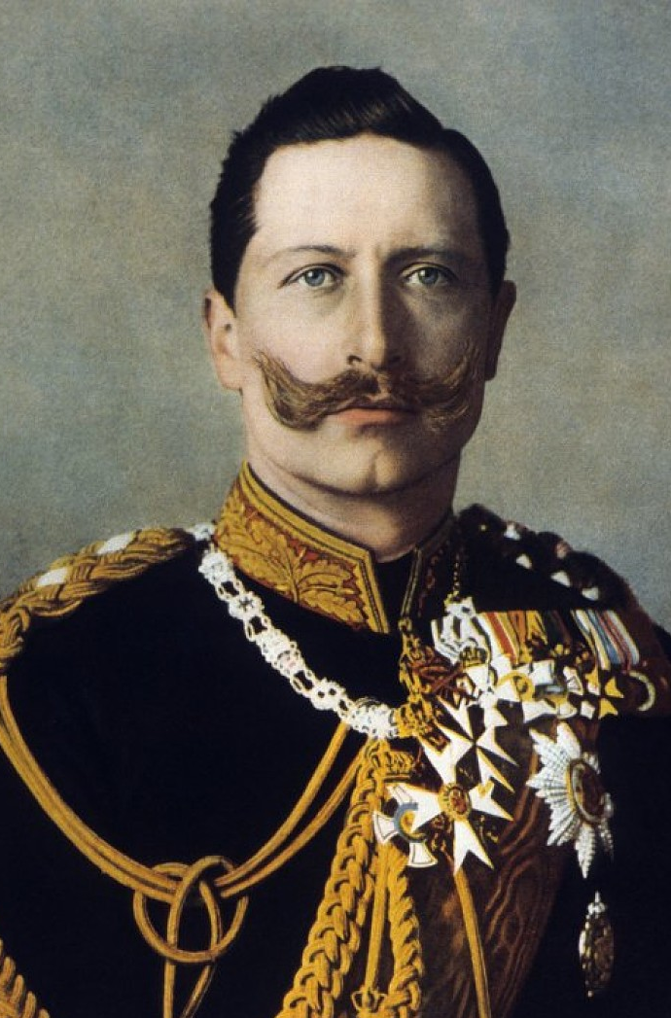
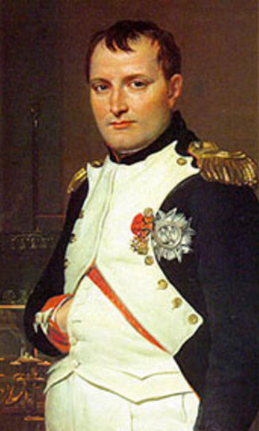
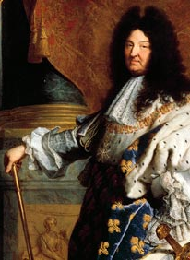
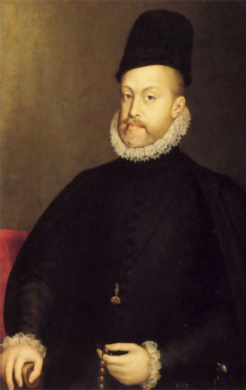
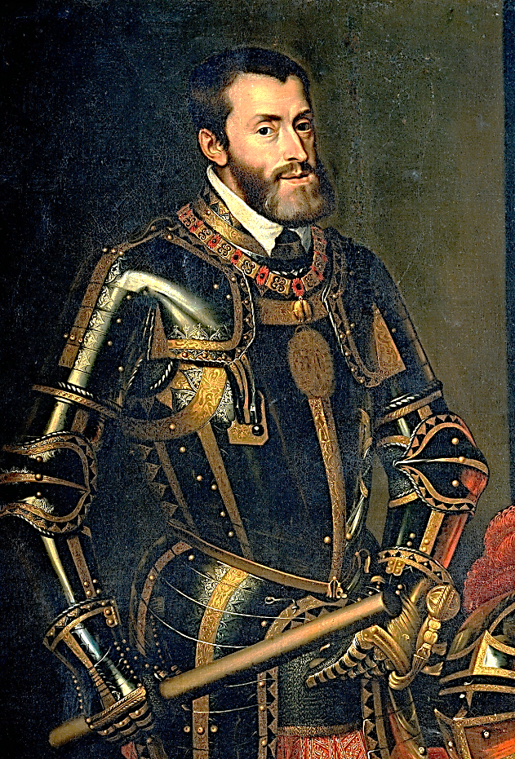
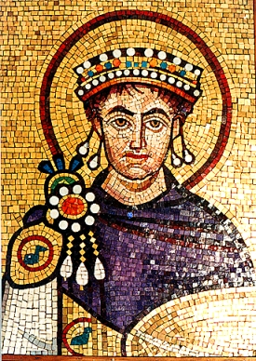
Reino dividido
• Justiniano
• Carlos V
• Felipe II
• Luis XIV
• Napoleão
• Guilherme II
• Hitler
Notes:
Lo trataron de hacer por la fuerza con el sueño de formar un gran imperio. Justiniano, emperador de oriente; Carlos V, Felipe II, Luis XIV, Napoleón, el Kaiser Guillermo II y Hitler.

Slide 48
Quais são as três palavras pelas quais fracassaram todos estes homens na sua intenção de unir a Europa?

Slide 49
Daniel 2:43
…Quanto ao que viste do ferro misturado com barro de lodo, misturar-se-ão mediante casamento, mas não se unirão um ao outro, assim como o ferro não se mistura com o barro.”

Slide 50
O que establecerá Deus durante os dias destas dez nações, depois de estas se tentarem unir e não conseguirem?

Slide 51
Daniel 2:34
“Quando estavas olhando, uma pedra foi cortada sem auxílio de mãos, feriu a estátua nos pés de ferro e de barro e os esmiuçou.”

Slide 52
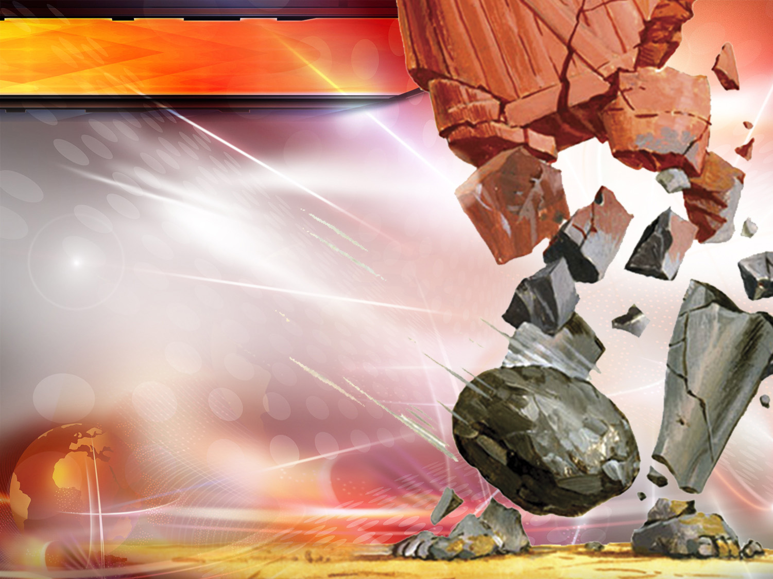
Daniel 2:44
“Mas, nos dias destes reis, o Deus do céu levantará um reino que não será jamais destruído; este reino não passará a outro povo; esmiuçará e consumirá todos estes reinos, mas ele mesmo permanecerá para sempre…”

Slide 53
Daniel 2:45
…Como viste que do monte foi cortada uma pedra, sem auxílio de mãos, e ela esmiuçou o ferro, o bronze, o barro, a prata e o ouro. O Grande Deus fez saber ao rei o que há de ser futuramente. Certo é o sonho, e fiel, a sua interpretação.”
Notes:
- Las palabras "no con mano" significa que no se trata de un acontecimiento humano, sino divino.

Slide 54
Quem representa a pedra que partiu a estátua?

Slide 55
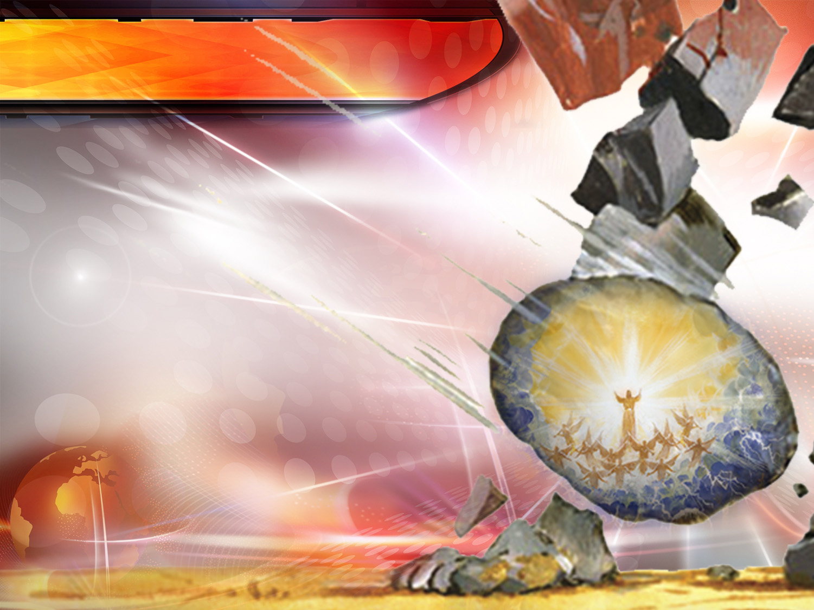
Hechos 4:11
“Este Jesus é pedra rejeitada por vós, os construtores, a qual se tornou pedra angular.”
Notes:
Jesucristo intervendrá en los asuntos humanos en su segunda venida.

Slide 56
conclusÃO

Slide 57
Quem será o governador do próximo império mundial?

Slide 58
Apocalipse 11:15
“O sétimo anjo tocou a trombeta, e houve no céu grandes vozes, dizendo: O reino do mundo se tornou de nosso Senhor e do seu Cristo, e ele reinará pelos séculos dos séculos.”
Notes:
Jesucristo intervendrá en los asuntos humanos en su segunda venida.

Slide 59
Perante a iminência deste evento maravilhoso. Que chamado nos dirige Deus?

Slide 60
Lucas 12:40
“Ficai também vós apercebidos, porque, à hora em que não cuidáis, o Filho do Homem virá.”
Notes:
¿Desea Ud. también prepararse para ser ciudadano del reino de Cristo?

Slide 61
Obrigado por dar-me esperança!

